Slide 1
微服务架构
讨论稿

Slide 2
引言
什么是微服务架构
为什么要用微服务架构
实施微服务架构有哪些挑战

Slide 3
项目组新招了一个java工程师，但是过了1个月，他还没有接手项目工作，因为应用太大，他迷失了。
应用臃肿不堪，导入Eclipse太慢了，编译半天，而且Eclipse越跑越慢
tomcat压力太大，分配几个G的内存呢？分配大了会不会增加GC的压力呢？
根本无法持续部署，每次更新就是噩梦，只能凌晨升级，即使是一丁点的改动也要暂停全部应用
应用慢了，怎么办？升级主机规格？多部署几台主机，做负载？可是明明只是账户中心处理不过来，而要拉着订单服务一起部署。
项目组使用的技术框架无法升级，被绑定到了一个特定技术栈，甚至某个jar包的特定版本
。。。

Slide 4
如果你很郁闷遇到了上述问题，并且还没有解决办法
那么，尝试下微服务架构吧！

Slide 5
引言
什么是微服务架构
为什么要用微服务架构
实施微服务架构有哪些挑战

Slide 6




什么是微服务架构？
微服务架构是伴随着云端应用、资源按需使用的需求诞生，他的前世今生有：SOA、分布式、集群等等
微服务架构：将一个大的应用按业务分拆成一系列服务，各个服务运行在自己的独立进程中或者独立的VM中，通过轻量级的协议通信，最常见的就是HTTP REST API。每个业务进程独立部署、独立运行、并可用不同的语言实现，每个服务甚至可以自带数据库。
谁在用？
.etc

Slide 7
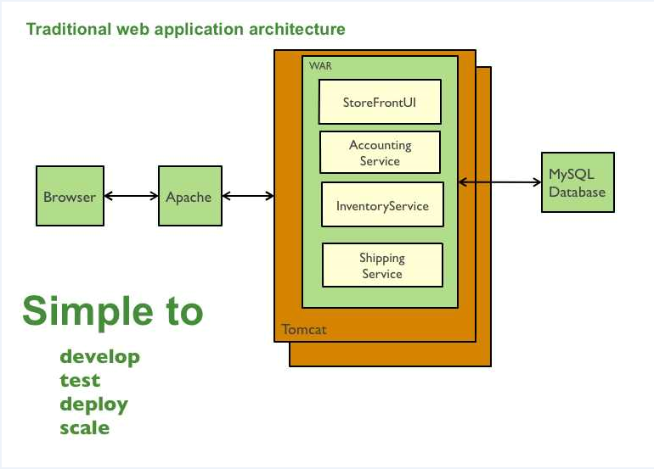
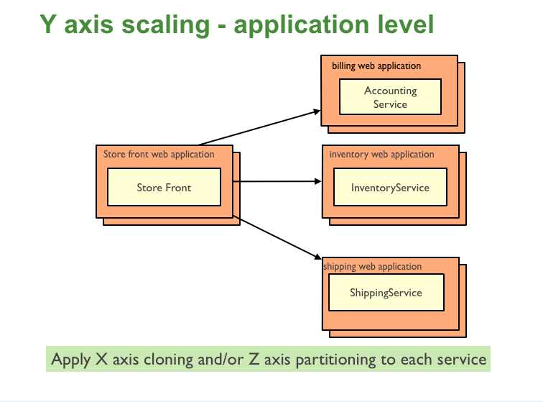
传统架构和微服务架构比较
集中式
分布式

Slide 8
引言
什么是微服务架构
为什么要用微服务架构
实施微服务架构有哪些挑战

Slide 9
楔子
随着公司迈向数据服务提供商，应用云化是不可避免。如果应用推向消费者市场，用户规划会持续增长，如何充分利用现有资源做弹性伸缩，降低资源闲置率，也是现有架构的难点。
相比较之前的SOA，微服务架构技术差别不大，但是SOA缺少大型项目的实践案例支撑，但是其理论进一步发展演进成了微服务。在互联网以及云计算技术的发展下，微服务天然的支持他们的要求。分布式、集群、弹性、按需、快速交付、持续部署、快速试错等特性，传统的集中式架构难以支撑。
目前有大量的互联网公司进行了微服务架构的尝试，包括：AWS、Google、Netflix、Alibaba等，参考他们的实施经验，有一个共同的特点就是：他们都是服务提供商，都是应用发展到一定规模后，现有的架构已经无法满足日益庞大的应用，通过分拆后，功能分离，服务分离，虽然增加了部署难度，但是更加适用于云端部署了。

Slide 10
微服务架构有什么好处？
发布轻松：每个服务只负责自己的发布流程。只要对外接口不变，就无需做系统级别的集成测试。
轻量级：分拆后，每个服务占用资源少，并且可独立度量。
故障隔离：非核心服务A故障不会影响其他服务运行
持续部署：服务A升级不会影响服务B运行，并且分拆为微服务后，组件启动时间可以达到秒级
服务级扩缩：通过扩缩瓶颈服务，提高了系统吞吐量，同时可以大大提高资源利用率
多语言支持：只要通信协议是跨语言，就可以实现WebUI使用ROR快速开发、后台服务A用java编写，性能要求高的服务B用C++或者golang。
服务运行环境定制化：服务A是计算密集型，服务B是IO密集型，不同的服务提供不同的运行环境

Slide 11
微服务架构带来了另外一个变革--------->DevOps文化
DevOps提倡：
全生命周期负责：Build Yourself, Run Yourself, Maintain Yourself
全功能团队：dev、test、ops etc.
全流程自动化：Code Commit、Code Review，Code Build、Code Test，Code Push、Code Deploy
持续交付：能达到一天一次升级甚至一天几次升级而不影响系统稳定性

Slide 12
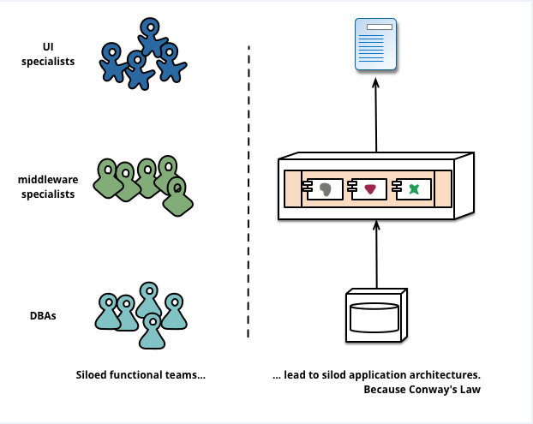
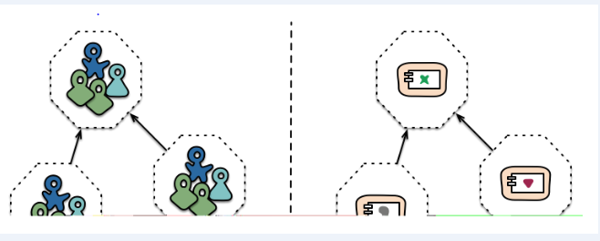
传统组织结构：人员按角色组织成团队，每个团队负责某一角色类工作，所有团队一起负责一个应用的生命周期管理。
DevOps组织结构：人员按服务组织成团队，每个团队都是全功能小组，负责某一个服务的全生命周期管理。

Slide 13
引言
什么是微服务架构
为什么要用微服务架构
实施微服务架构有哪些挑战

Slide 14
实施微服务架构有哪些挑战
服务注册与服务发现：服务如何注册以及服务如何彼此发现，etcd(google)、dubbo(alibaba)、eureka(netflix)等等
负载均衡：如何负载服务收到的请求，nginx、zuul(netflix)、apache、自己实现
健康检查：服务故障后如何快速从注册中心和负载中删除，health-check、keepalive
服务监控：如何向外吐metric数据，zabbix、logstash、servo(netflix)、服务自己的metrics
整体可测试性：单个服务测试很容易，但是整个系统测试一遍就非常复杂，如何使用docker简化整体的可测试性
配置中心：运行期修改服务的配置，archaius(netflix)、dubbo(alibaba)
服务限流和容错：这个可以自己根据服务的能力自我限流或者整流
事务一致性：每一个操作可能涉及到多个api调用，如果保证api的调用之间的数据一致性。

